Slide 1
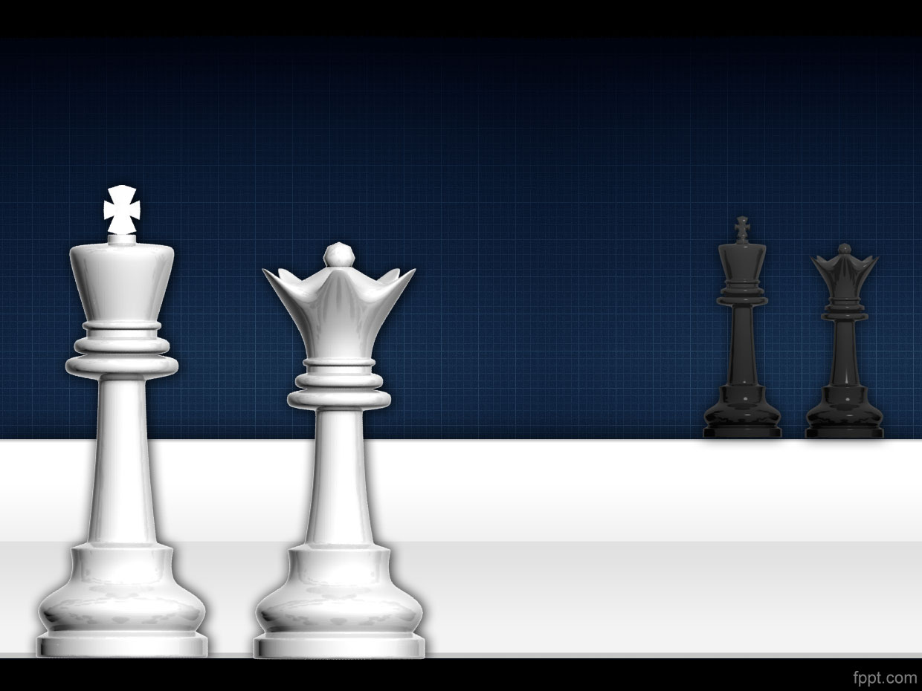
Шахматы
Проект PyGame
Мазаев Илья и Анчиков Тимофей

Slide 2
Про шахматы:
История шахмат насчитывает не менее полутора тысяч лет.
Первая известная игра-прародитель, чатуранга, появилась в Индии не позже VI века нашей эры.
Существует множество вариантов шахмат, отличающихся от классических: с нестандартными правилами, фигурами, размерами доски и т. п.

Slide 3
Демонстрация работы

Slide 4
Структура классов
Board - Класс заготовка для работы шахматной доски.
В нём только базовый функционал любой игры на поле например: инициализация пустого поля,
метод который возвращает координаты клетки в виде кортежа по переданным координатам мыши.
Chess(Board) - Основной класс, на котором всё строится, от отрисовки доски и фигур до алгоритмов обеспечивающих
взаимодействие игрока с фигурами и многие взаимодействия фигур на поле
Piece - общий класс для всех фигур, в нём всё общее, что должно быть у каждой фигуры например:
смена координат, общий функционал, необходимый для движения фигур по полю, работа со спрайтами
Все остальные фигуры:
изменения работы со спрайтами под каждую фигуру
и свой алгоритм проверки возможности хода

Slide 5
Возможности для доработки и развития
В проект можно интегрировать игру по сети с двух компьютеров, так будет гораздо удобнее играть с друзьями

